Slide 1
Sarajevo Travel
Tim: BazookaProductions
Članovi:
Rijad Alilovic
Sakib Ademovic

Slide 2
Opis Teme
Ova aplikacija treba omoguciti korisniku lahak i praktican pregled ugostiteljskih objekata onog tipa koji ga zanima.
Takodjer omoguciti vlasnicima da svoje objekte objave pomocu ove aplikacije.
Korisnik moze vidjeti ocjene drugih korisnika za zeljene objekte i takodjer rezervisati mjesta u tim objektima.
Trenutni tipovi objekata hoteli, hosteli i restorani.
Mogucnost prosirenja granica.

Slide 3
Akteri
Gost - Pregleda objekte i ocjene
Obicni korisnik - Pregleda objekte i ocjenjuje ih
Vlasnik objekta - Dodaje svoje objekte
Admin - Brise objekte i ocjene

Slide 4
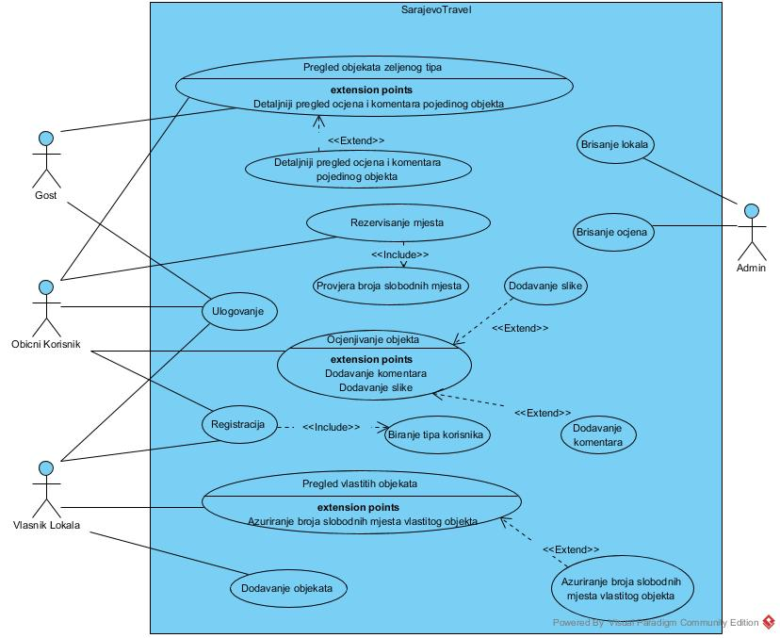

Slide 5
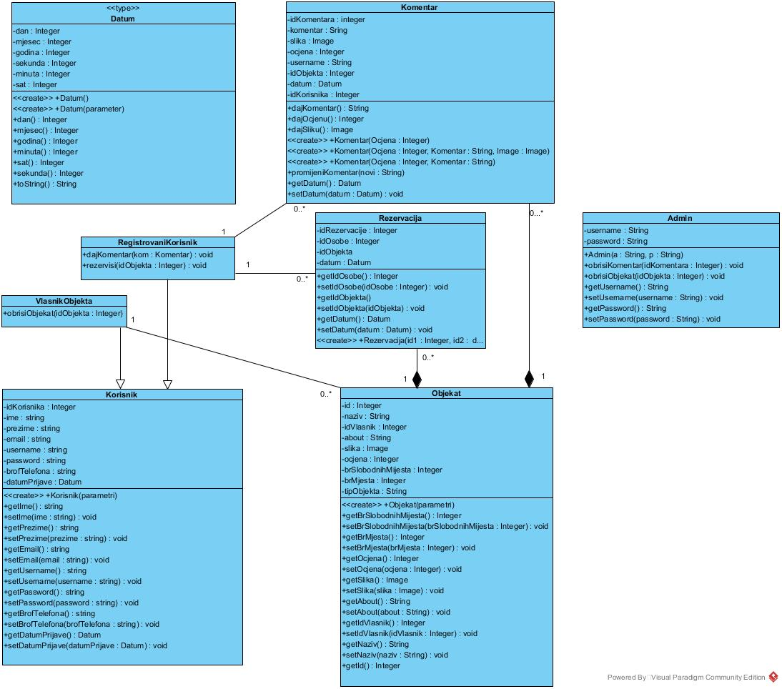
Dijagram Klasa

Slide 6
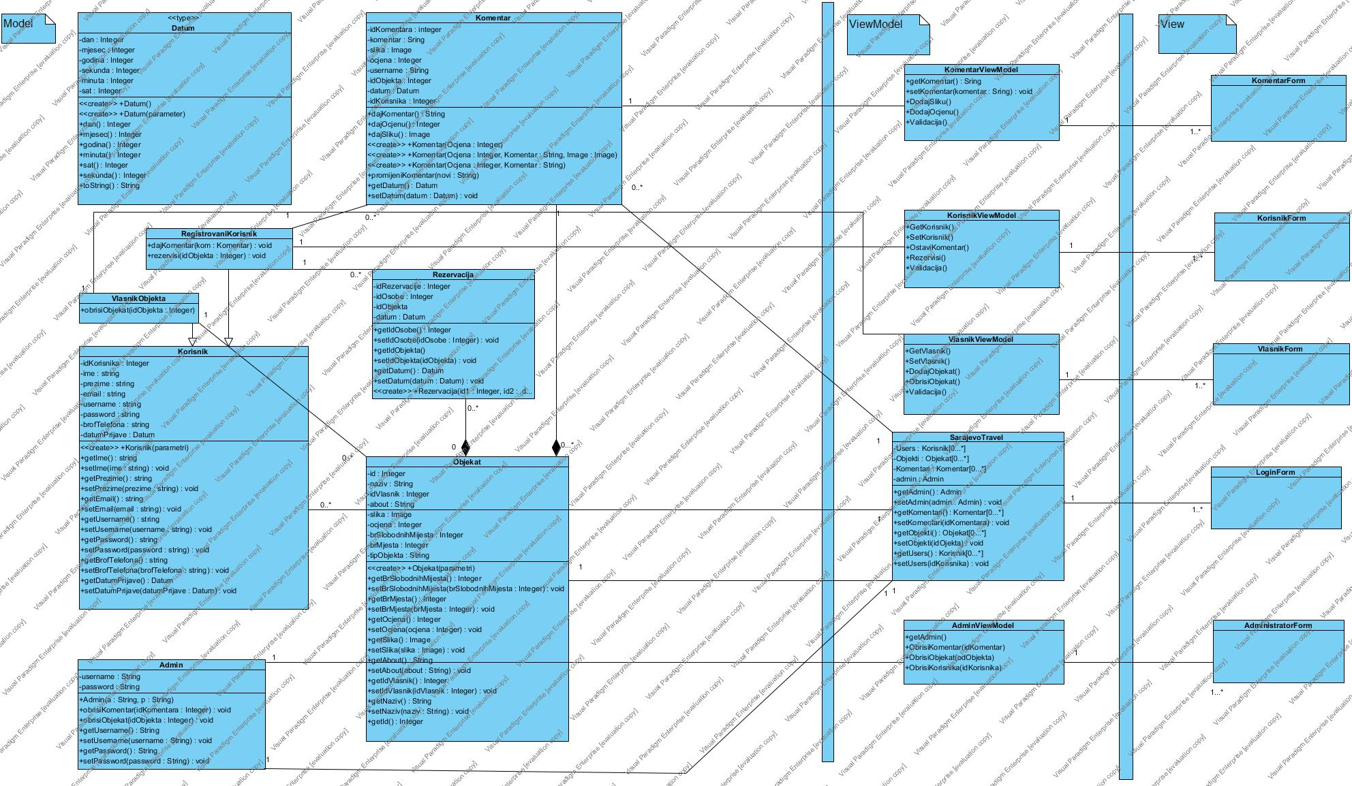
MVVM

Slide 7
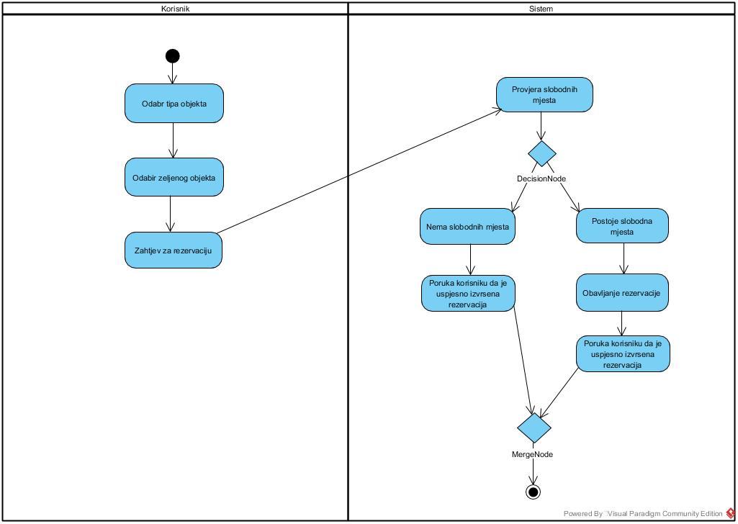
Dijagram Aktivnosti
Poruka korisniku

Slide 8
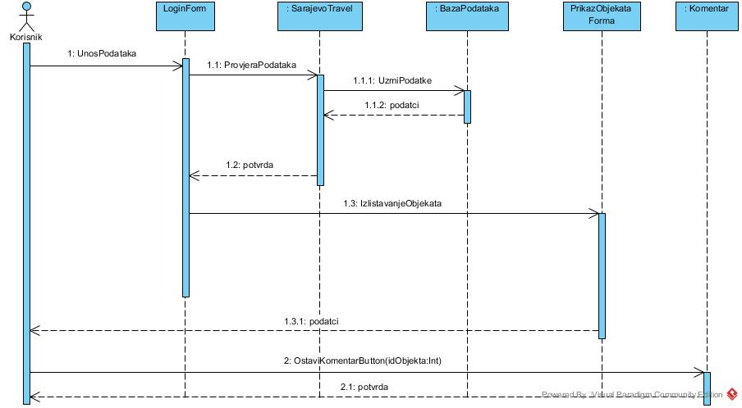
Dijagram Sekvenci

Slide 9
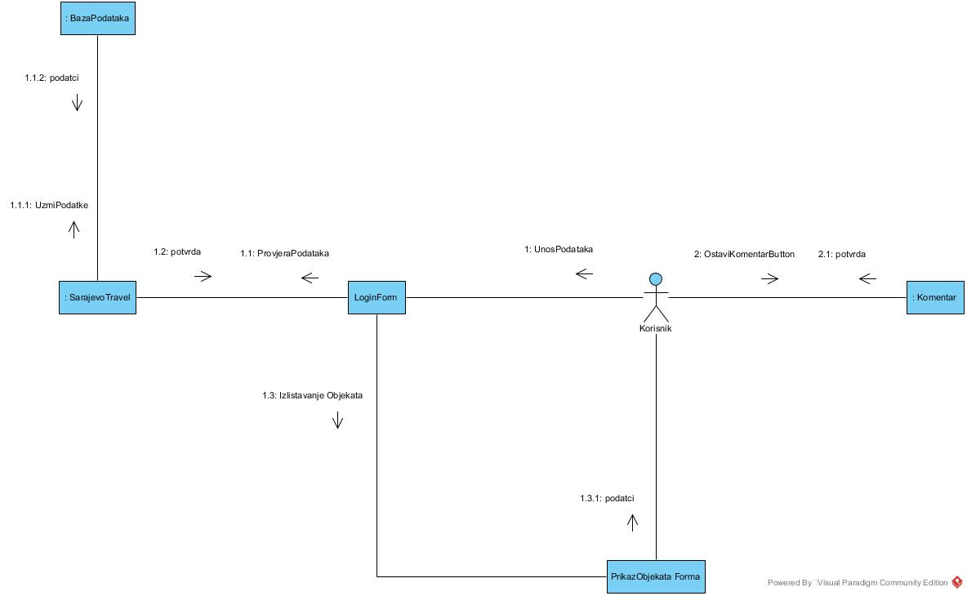
Dijagram komunikacije

Slide 10
Design Pattern
State Design Pattern
Object Pool Design Pattern
Private Class Data Design Pattern
Observer Design Pattern
Strategy Pattern
Singleton Pattern

Slide 11
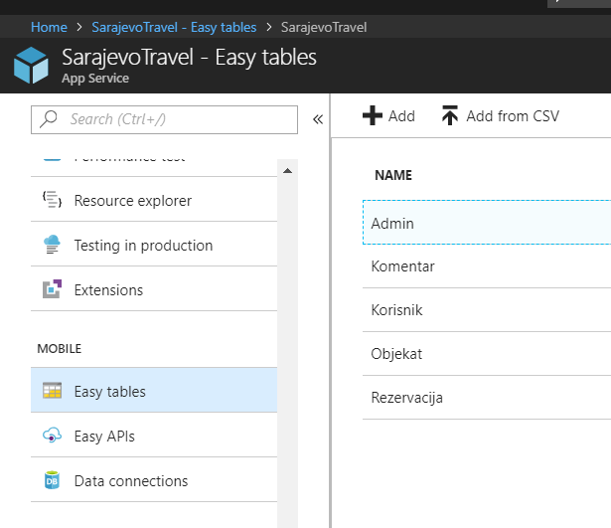
Baza

